Slide 1
Applications Design for
Mobile Devices
Final Report _ 健康小助手
1084955 王璽雅
1094908 柯美琪
Team Number - 7

Slide 2
Table of contents
01
02
功能介紹
▸紀錄和設定
▸運動
▸飲食
動機與目的
03
04
Demo
結論與反思

Slide 3
動機與目的
維持身體健康是人生一個重要的課題，而現今大部分的人們生活都很忙碌，有時會忽略健康的重要性，因此我們想要製作一個可以規律運動搭配健康飲食的應用程式，幫助大家一起健康生活。
透過這個應用程式，使用者可以紀錄每日的飲食和運動狀況，並且查看身體健康指標，以此來了解目前自己的健康狀況。而應用程式提供的三種服務：減脂、增肌以及維持健康，根據使用者的選擇，給予對應的飲食建議，讓使用者清楚知道每日需要攝取多少營養素。均衡的飲食搭配規律的運動，可以讓生活更加健康。

Slide 4
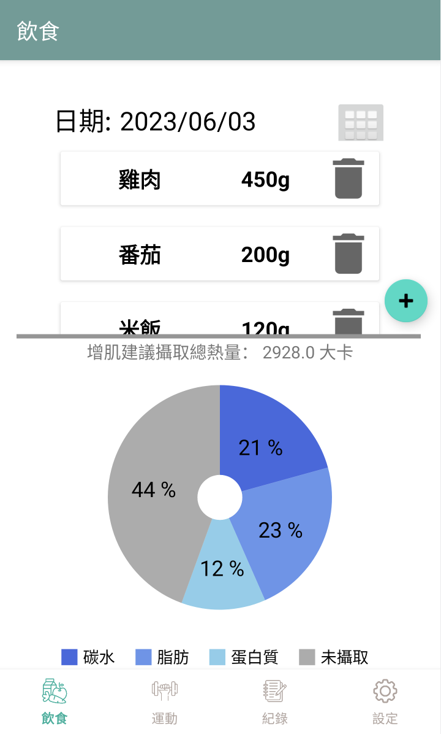
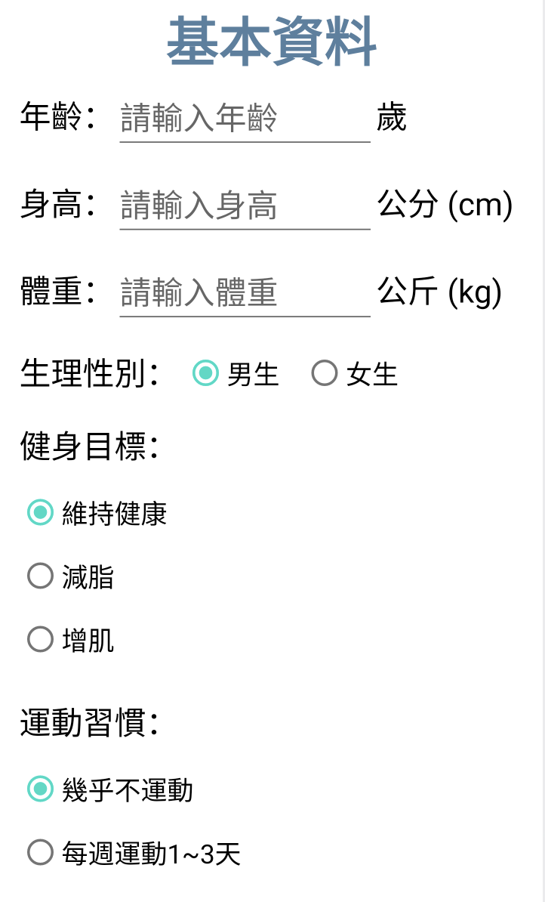
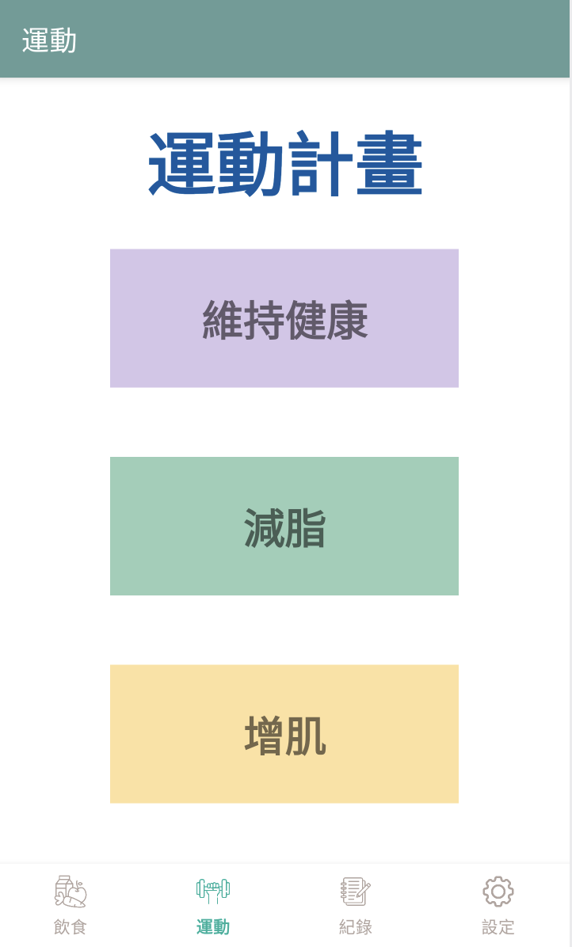
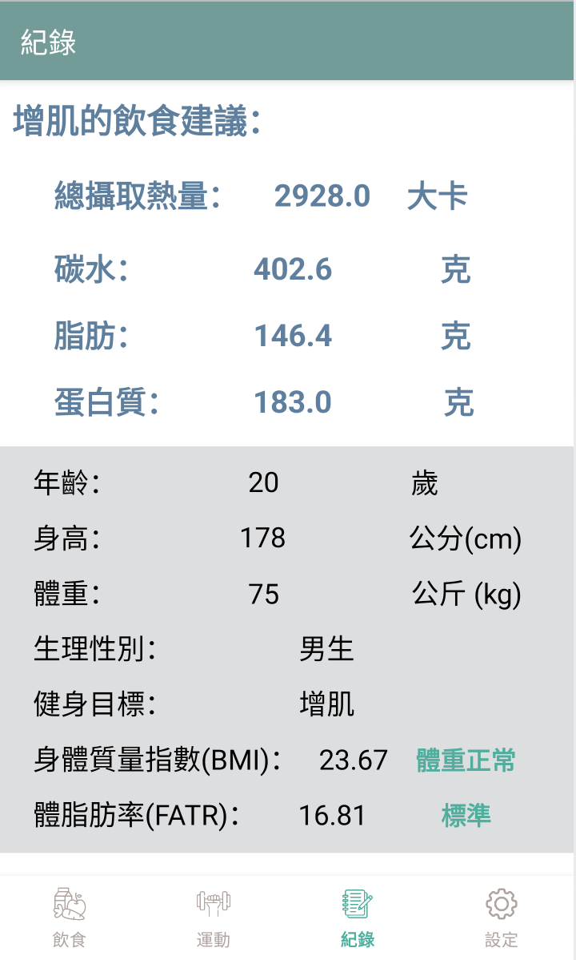
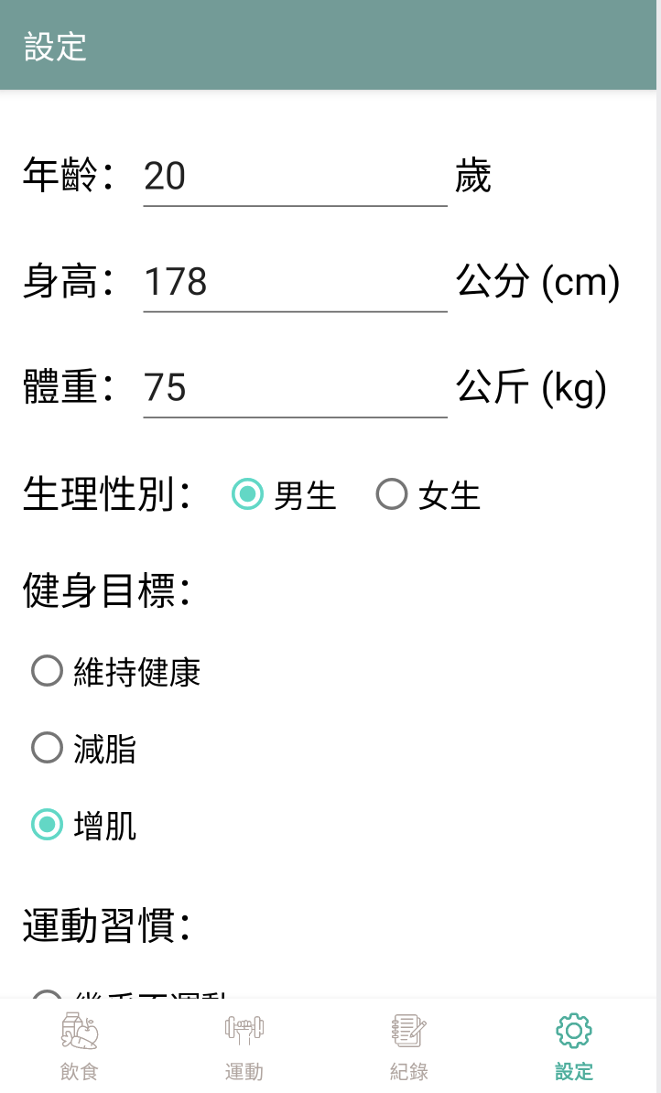
功能介紹
初次開啟APP的使用者，會先到此頁面填寫資料。
年齡、身高、體重、健身目標、運動習慣。
將使用者填寫的資料儲存並傳遞給其他頁面使用。
飲食
初始
運動
紀錄
設定
Notes:
初始頁面和四個主頁面
只要點擊底部的導覽欄位就可以直接跳到對應的頁面

Slide 5
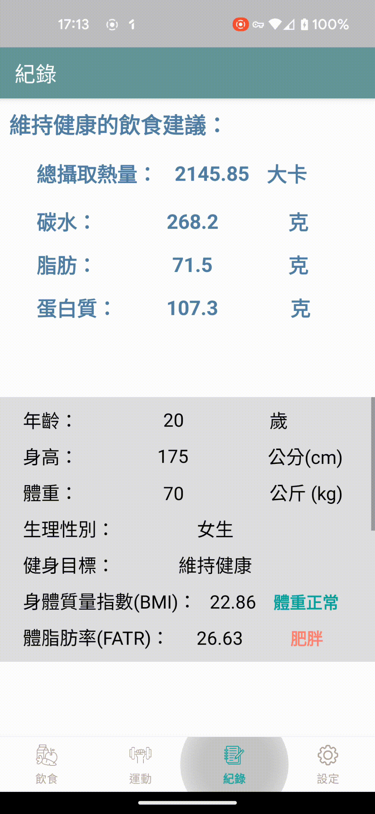
功能介紹_紀錄
顯示使用者的基本資料、健身目標、運動習慣。
取出使用者的基本資料進行健康指標的計算。
顯示健康指標的數值。
身體質量指數(BMI)
基礎代謝率(BMR)
體脂肪率(FATR)
日總消耗熱量(TDEE)
根據計算得出的健康指標顯示健康狀況。
根據不同的健康狀況搭配使用者的健身目標給予飲食建議。

Slide 6
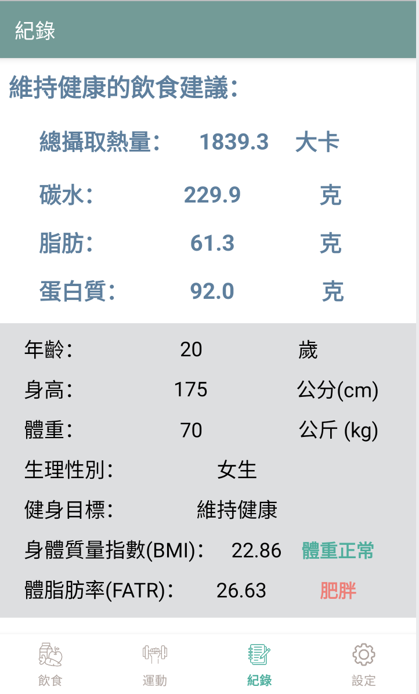
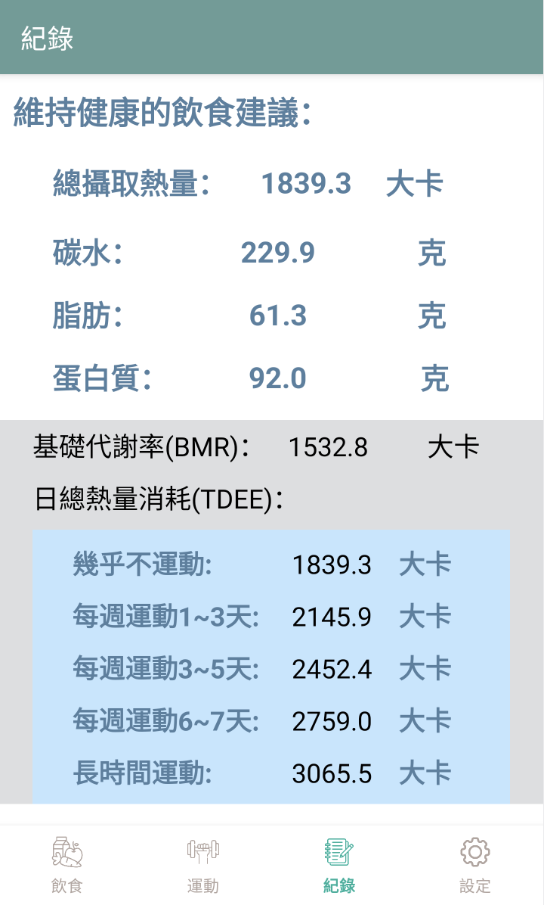
功能介紹_紀錄
飲食建議
健康狀況
使用者的健康資訊

Slide 7
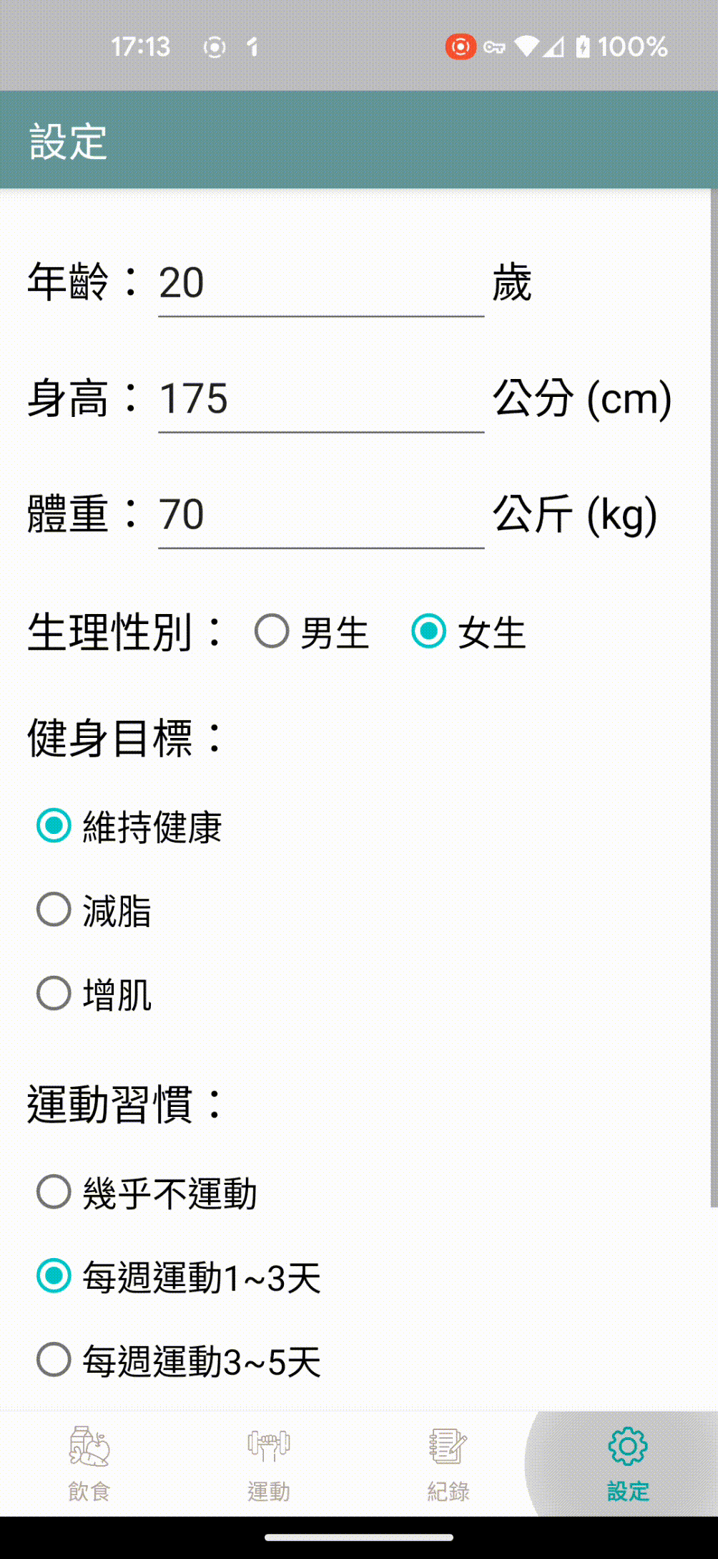
功能介紹_設定
顯示使用者目前的基本資料、健身目標、運動習慣。
基本資料：年齡、身高、體重、生理性別
健身目標：維持健康、減脂、增肌
運動習慣：
幾乎不運動
每週運動1~3天
每週運動3~5天
每週運動6~7天
長時間運動
修改並更新使用者的基本資料、健身目標、運動習慣。

Slide 8
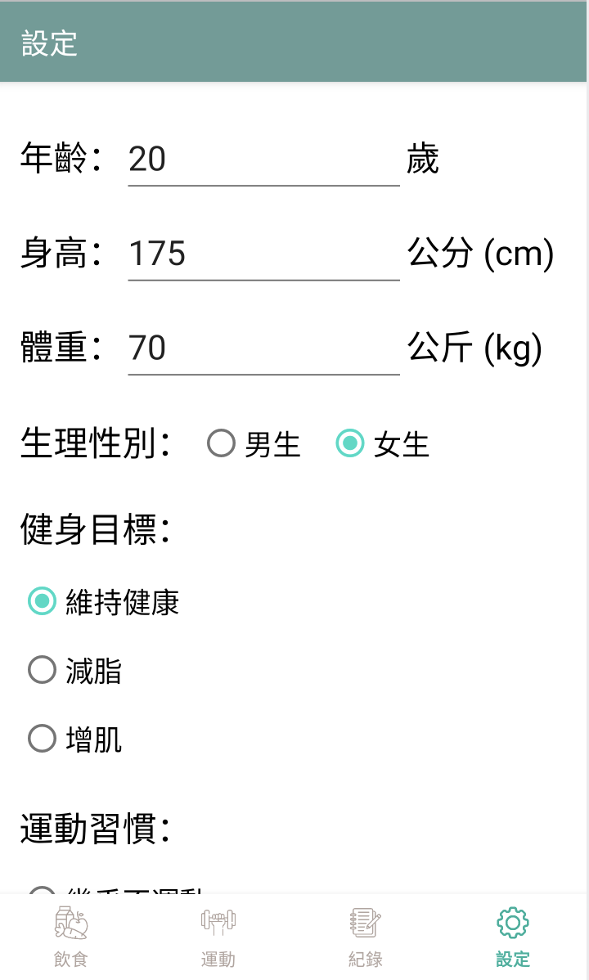
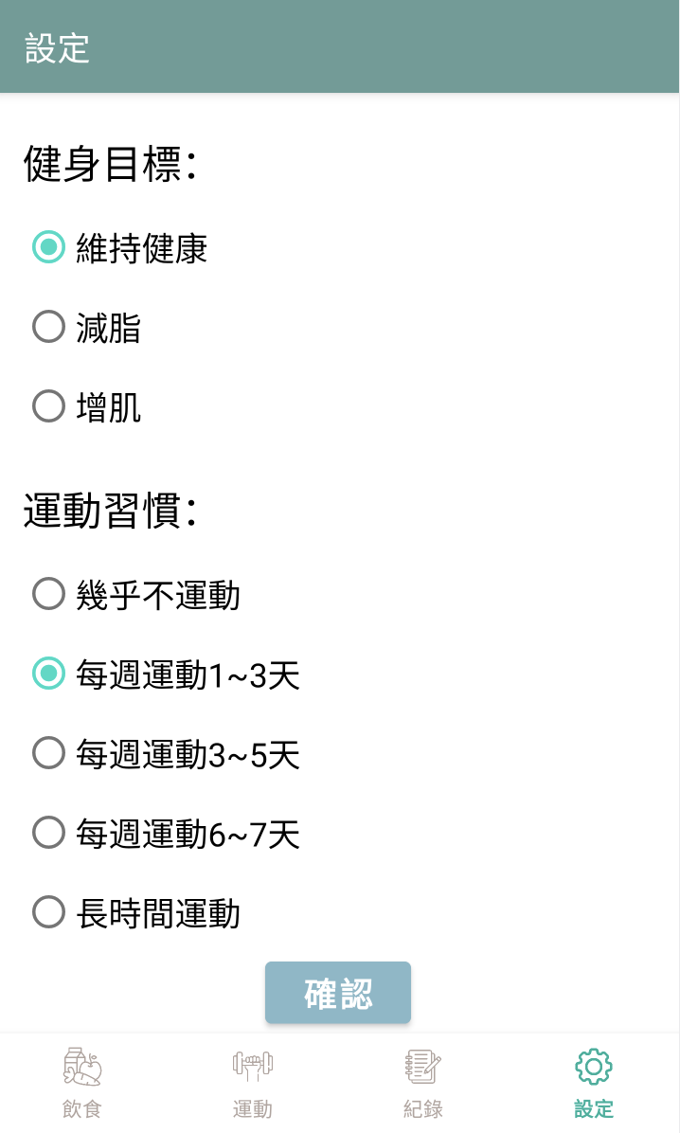
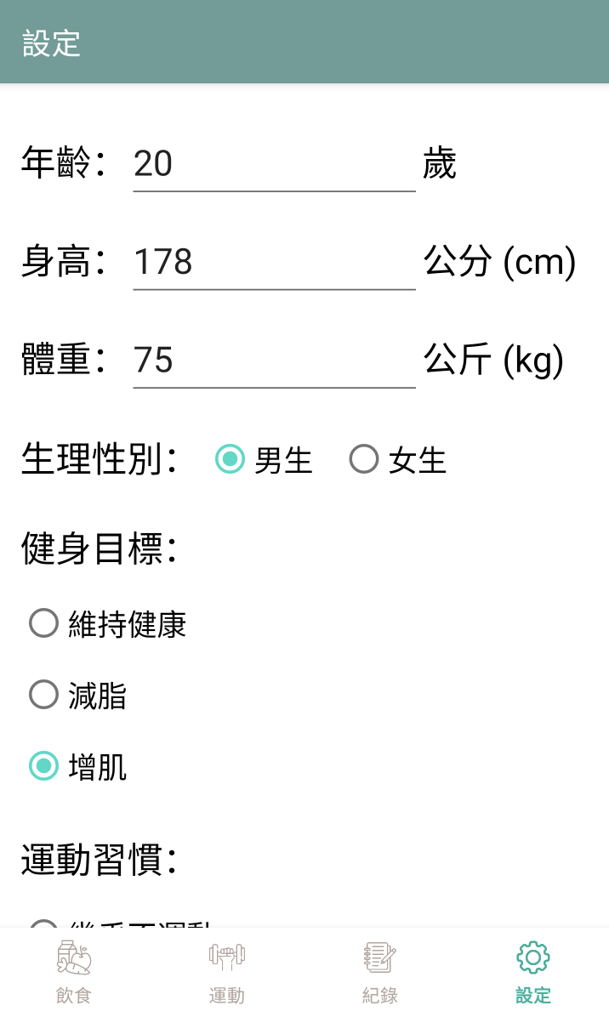
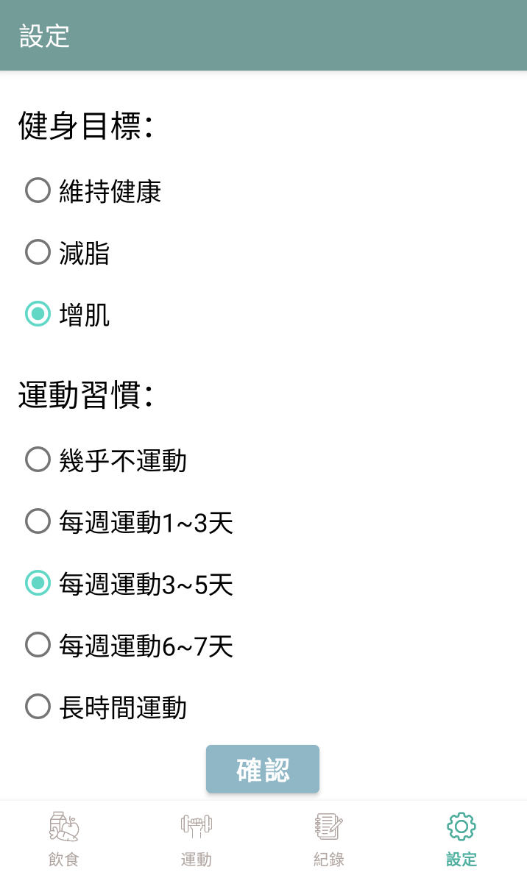
功能介紹_設定

Slide 9
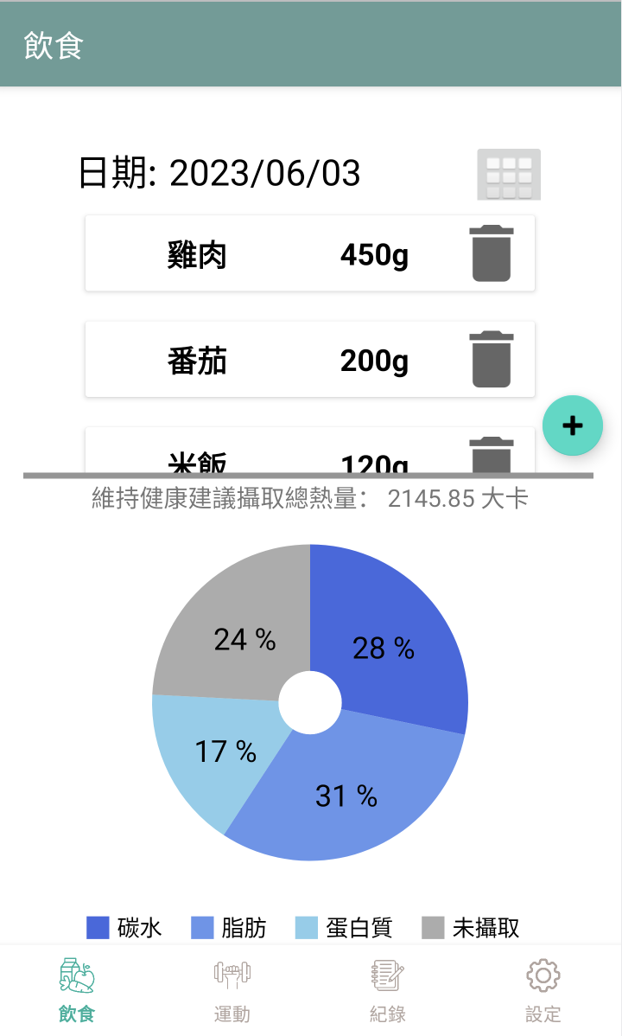
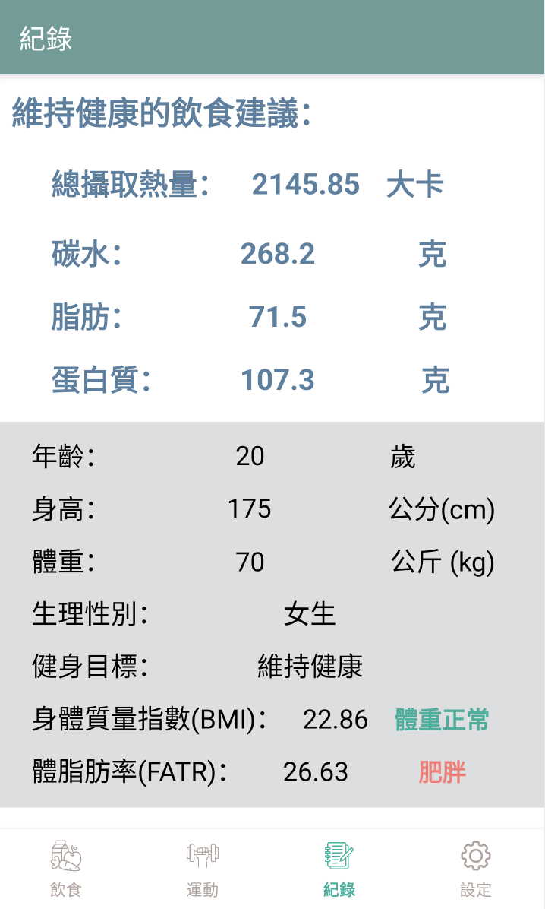

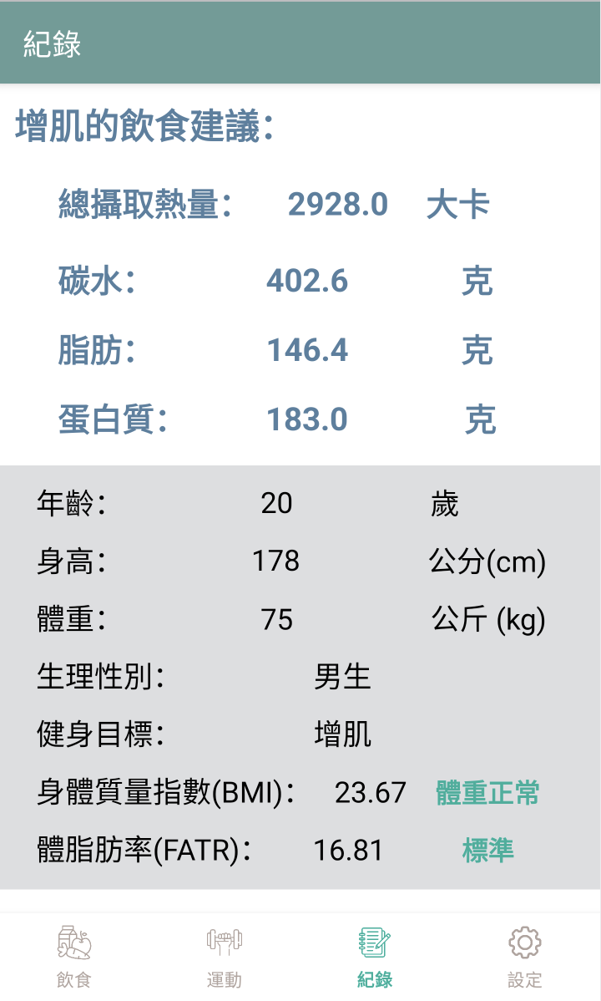
功能介紹_設定
在「設定」的頁面修改完資料後，「飲食」和「紀錄」的頁面也會被更新

Slide 10
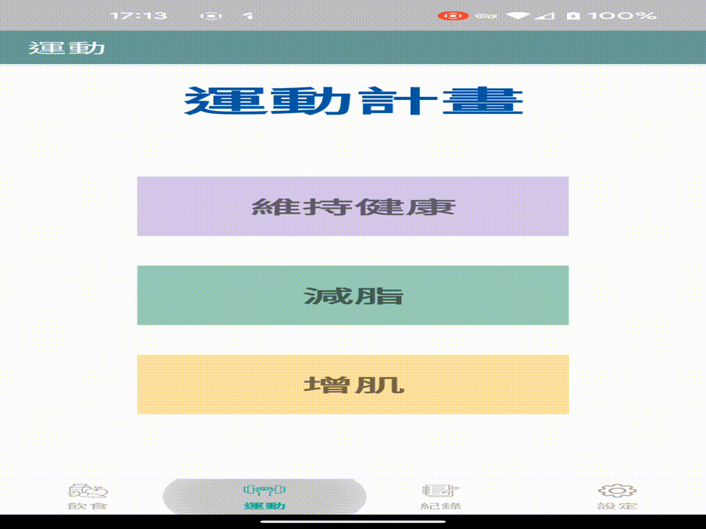

功能介紹_運動
提供三種運動計畫給使用者做選擇。
維持健康
減脂
增肌
每種運動計畫都是以30天為單位。
每天都對應一部運動影片。
嵌入youtube影片，需要網路連線才能播放。

Slide 11
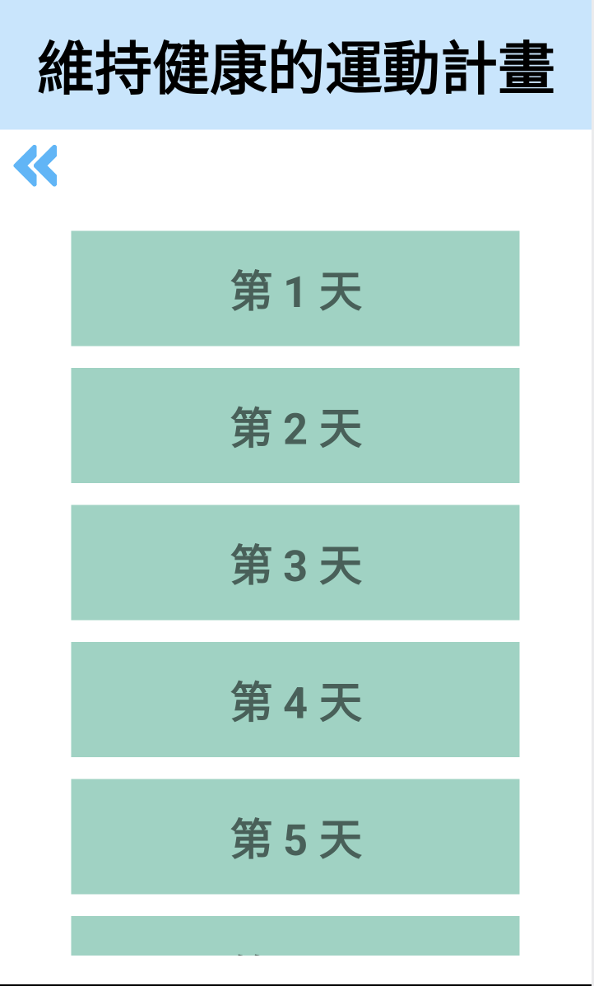
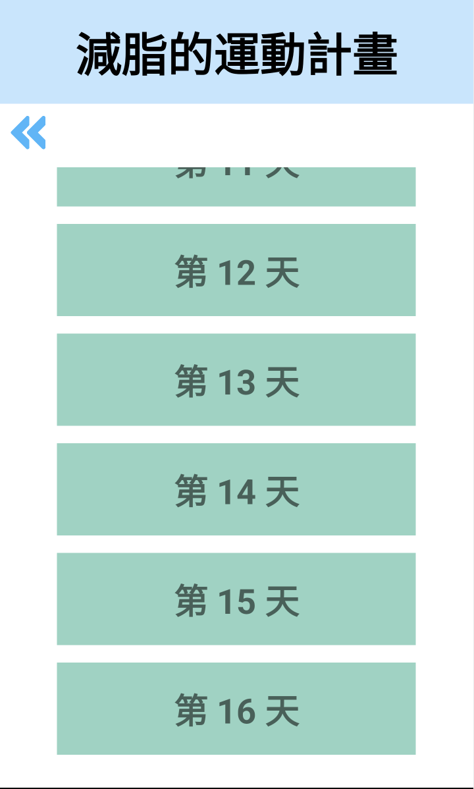
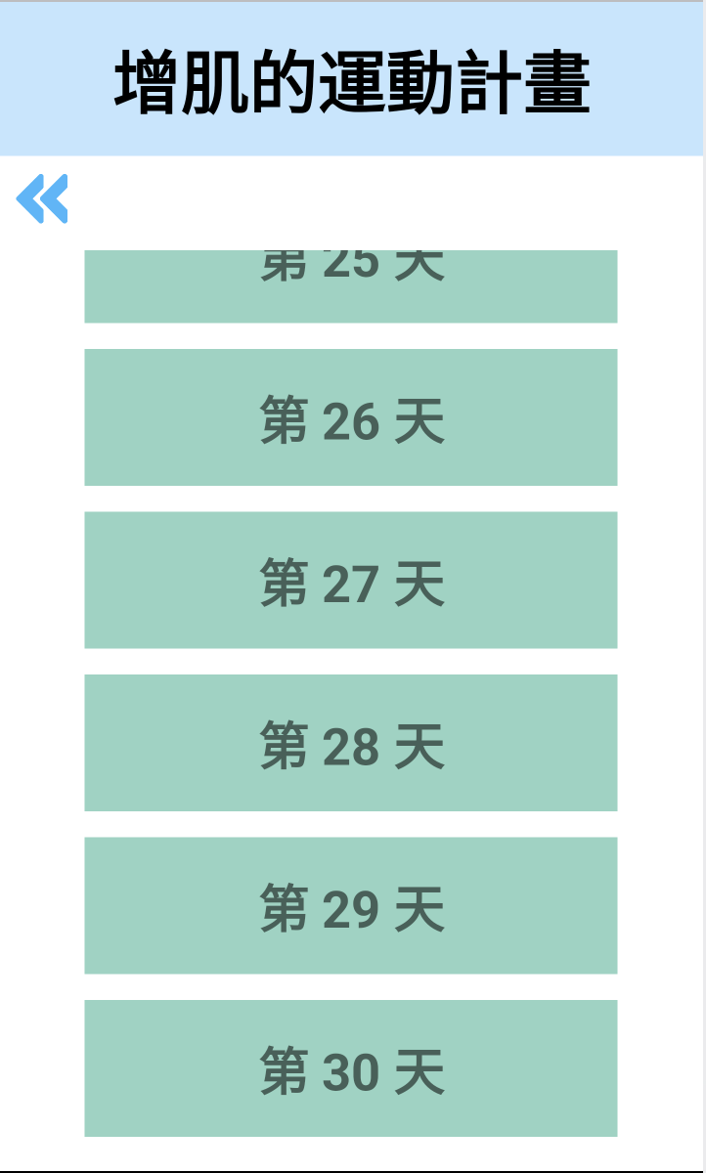
功能介紹_運動

Slide 12
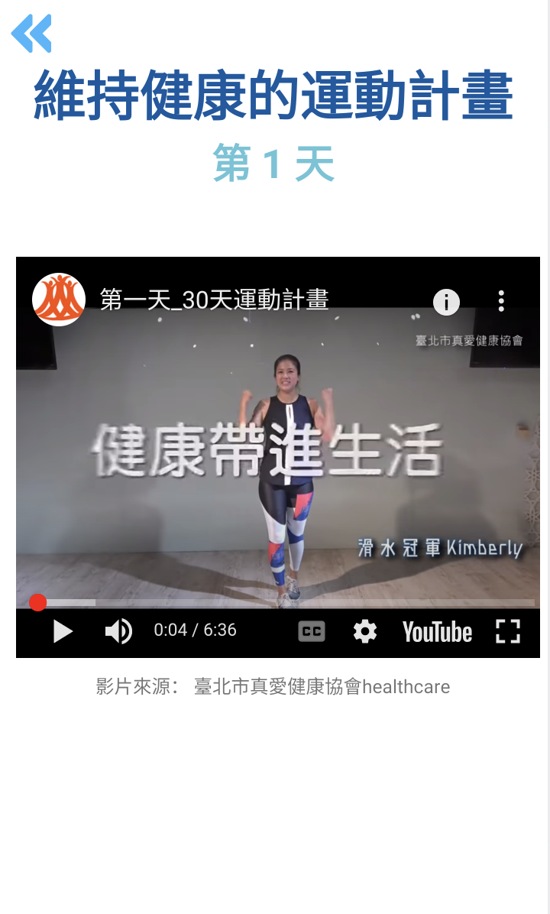
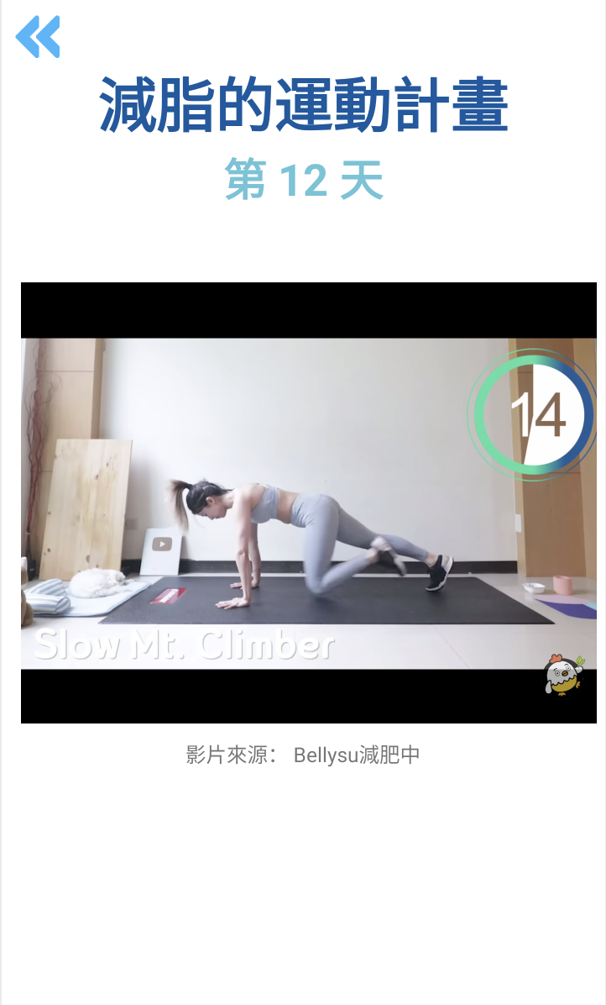
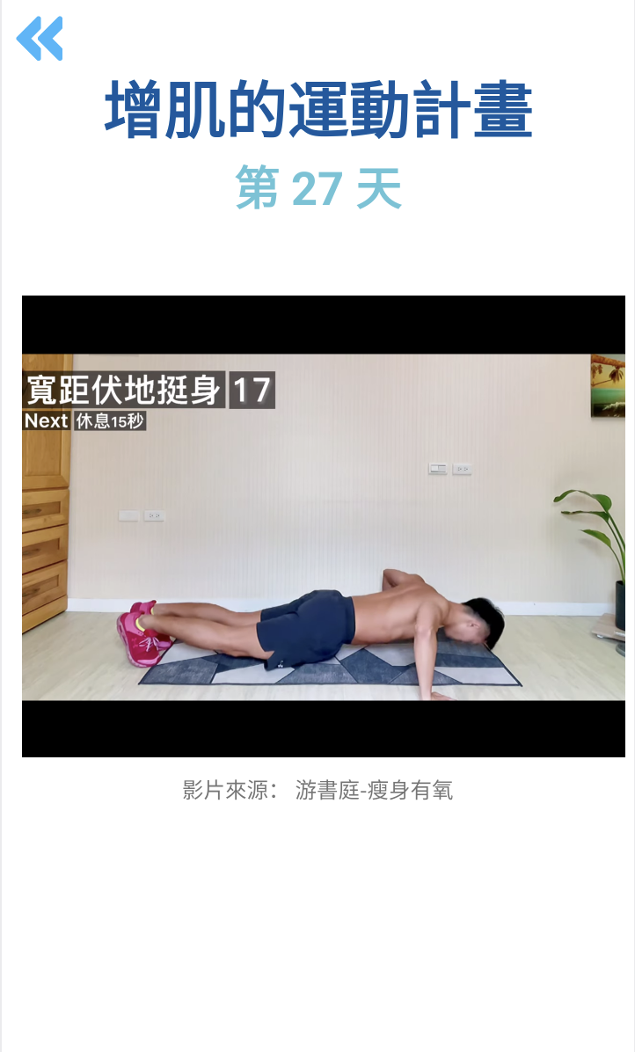
功能介紹_運動

Slide 13
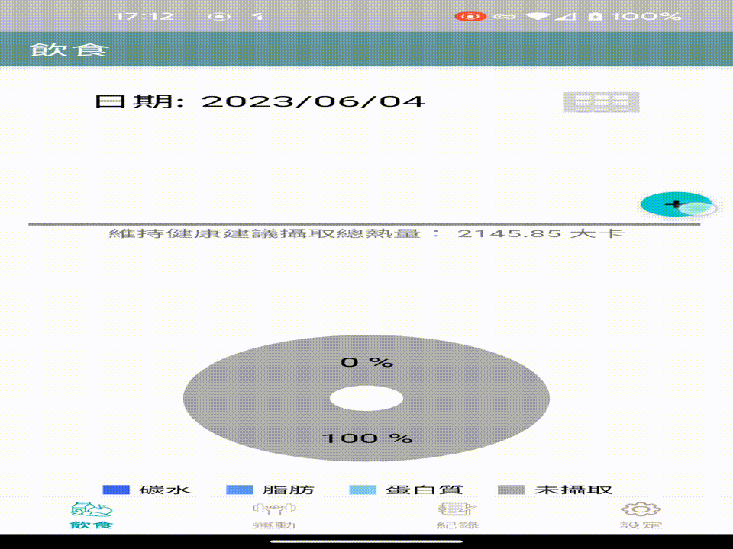
功能介紹_飲食
紀錄飲食，並以圓餅圖呈現碳水、脂肪、蛋白質占當日攝取熱量的比例。
食物分成8個類別，各類別下都有8種選項。
錄入64種食物的熱量、碳水、脂肪、蛋白質和纖維素。
可新增及刪除飲食紀錄，在資料庫中寫入日期、食物、攝取公克數。
用日期做為條件進行紀錄查詢。

Slide 14

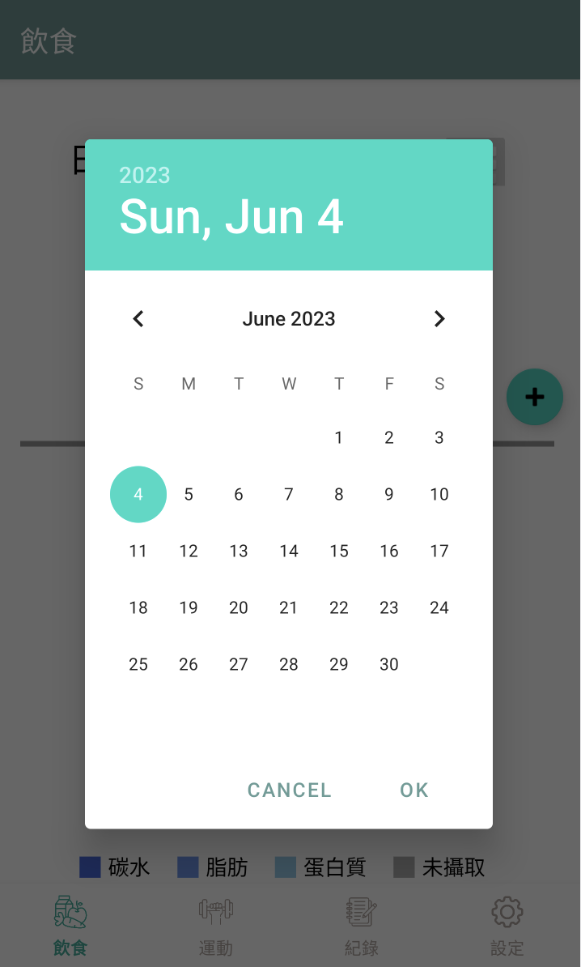
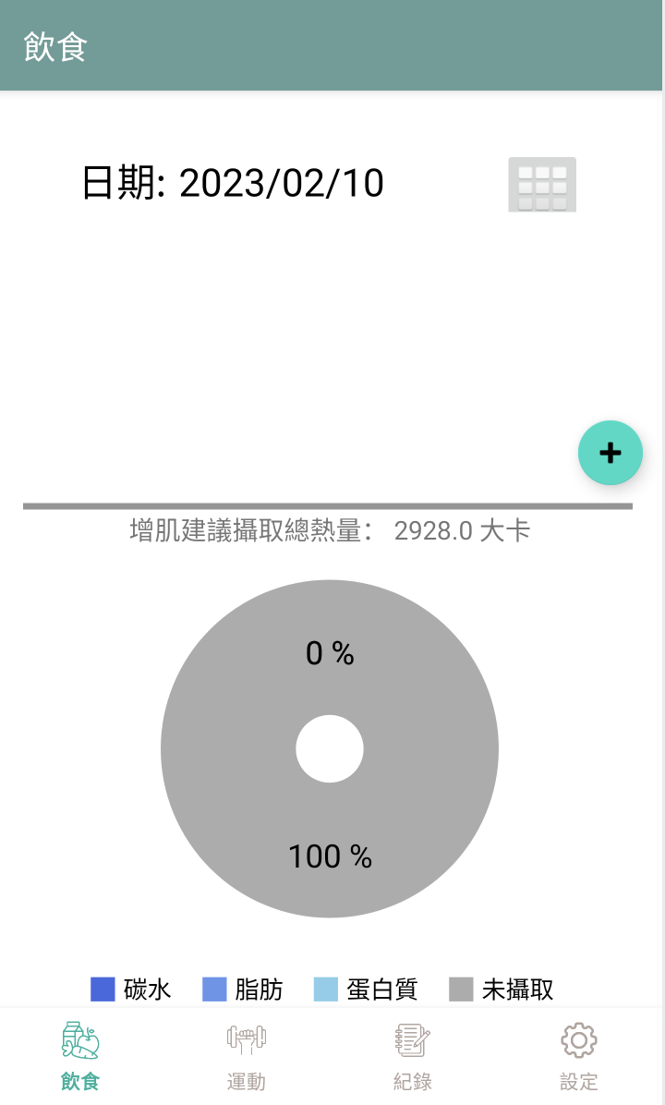
功能介紹_飲食

Slide 15
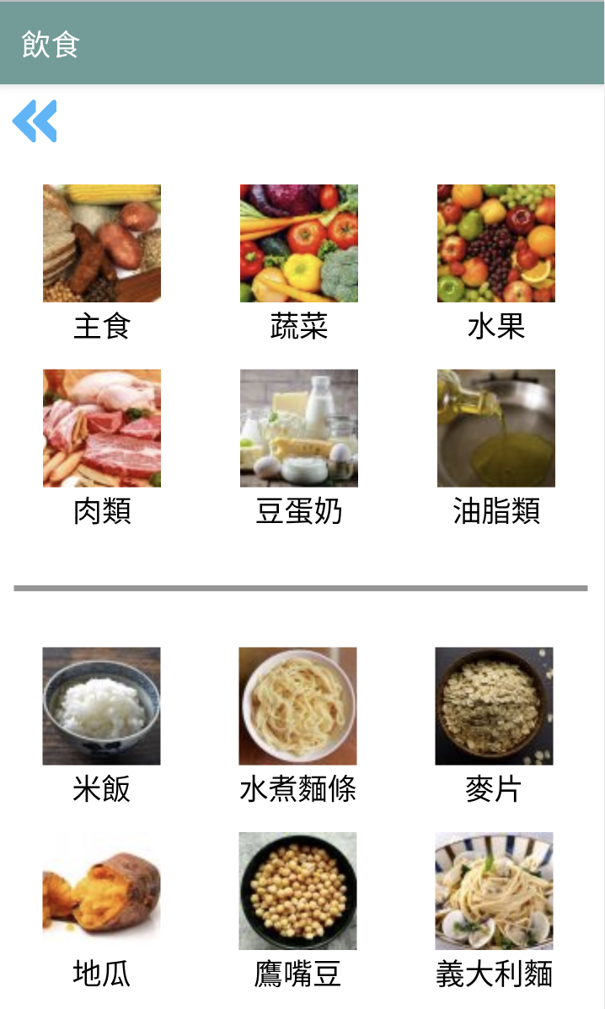
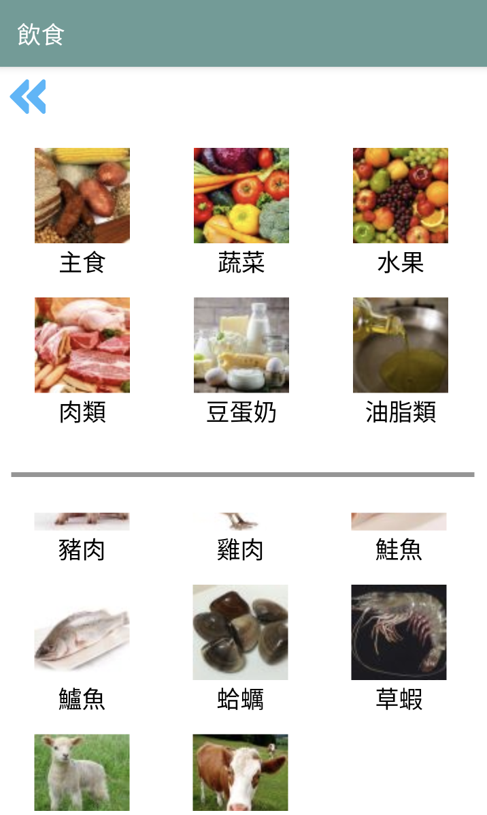
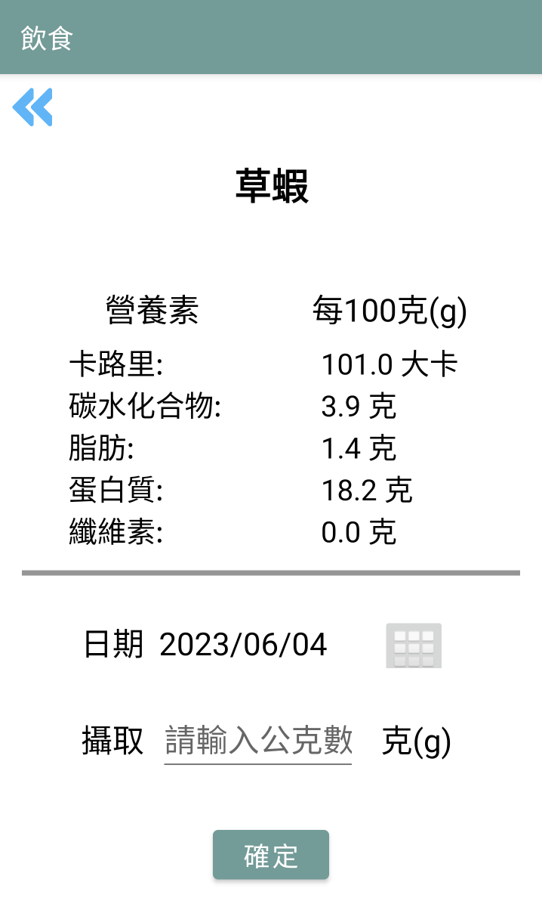
功能介紹_飲食

Slide 16
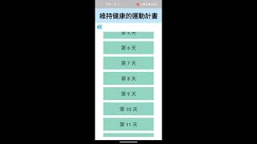
Demo
https://www.youtube.com/watch?v=-wEaeVCfVX8

Slide 17
結論與反思
最終成果提供了一個可以從人體指標，去給予使用者一些關於健康的參考，並針對運動和飲食提供輔助的應用程式
讓使用者可以新增食物選項
紀錄使用者的運動進度

Slide 18
Thanks for listening

